Slide 1


Республіка Куба

Slide 2
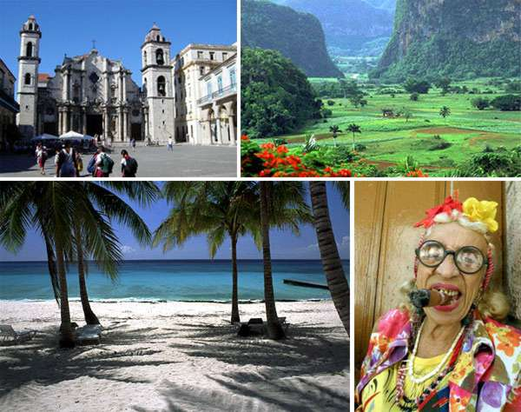
Держава,розташована на найбільшому однойменному острові та прилеглих островах в Карибському морі.
Куба — країна з найбільшою кількістю населення в Карибському басейні і має специфічну культуру, яка виникла в результаті злиття багатьох народів і цивілізацій.

Slide 3
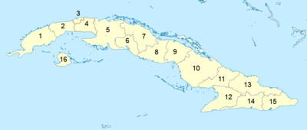
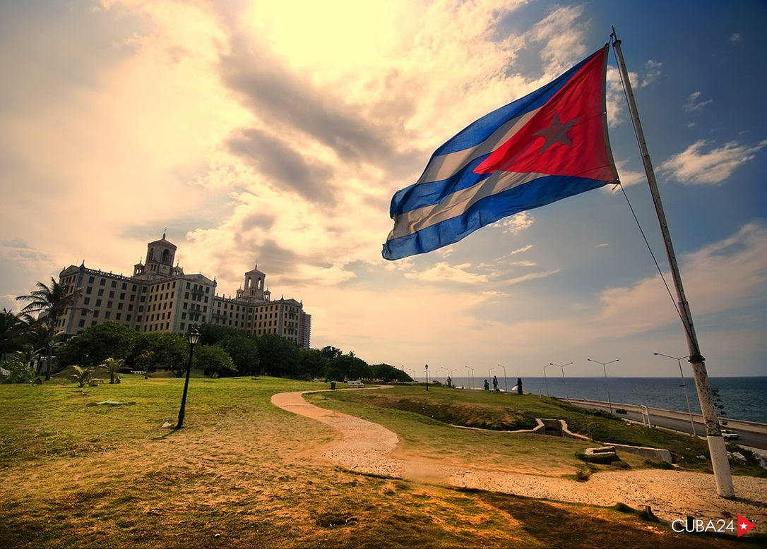
Республіка Куба — одна з небагатьох соціалістичних країн світу. Вона має однопартійну систему , де влада зосереджена в руках комуністичної партії.
До складу Куби входять 15 провінцій та один окремий муніціпалітет — о.Хувентул.

Slide 4
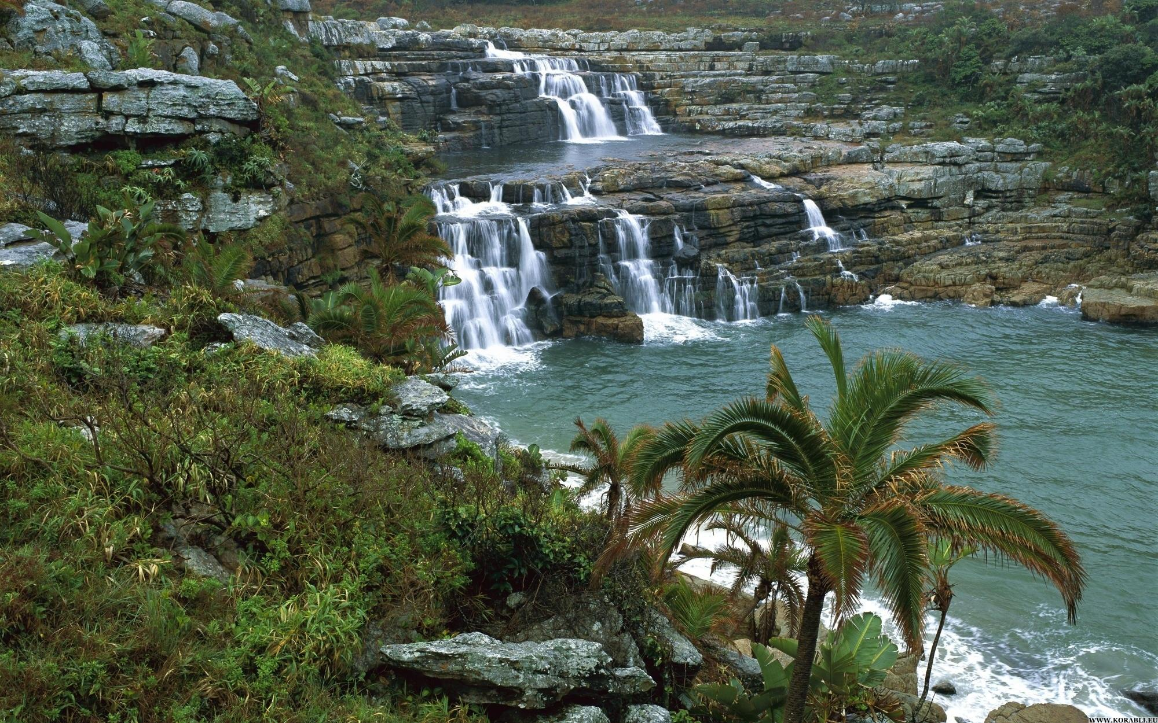
Велика частина Куби зайнята низинами та рівнинами, гірськими кряжами та піднесеннями.
У центральній частині острова є високі гори Сьерра-де-Тринідад, із верхівкою Сан-Хуан, що сягає 1156 м.

Slide 5
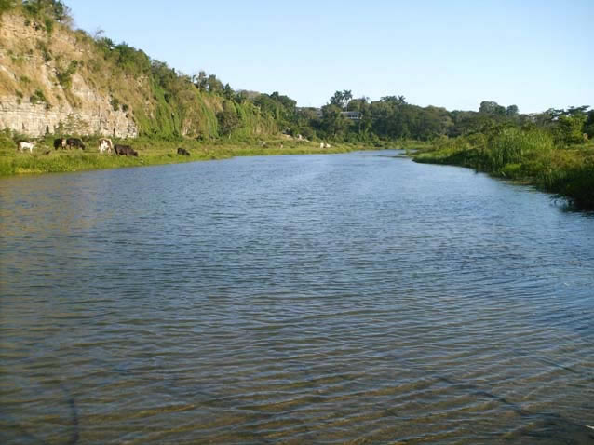
Річки Куби не мають великого господарського значення. Найдовша річка — Кауто, задовжки приблизно 240 км, судноплавна для невеликих судів.

Slide 6
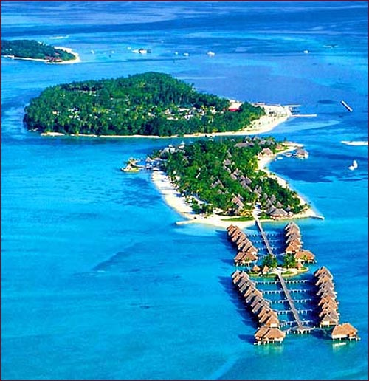
Ґрунти Куби переважно розвинені на продуктах вивітрення вапняків. Ці ґрунти відрізняються великою родючістю і є сприятливі для вирощування тропічних культур, передусім важливого для економіки країни цукрового очерету.

Slide 7
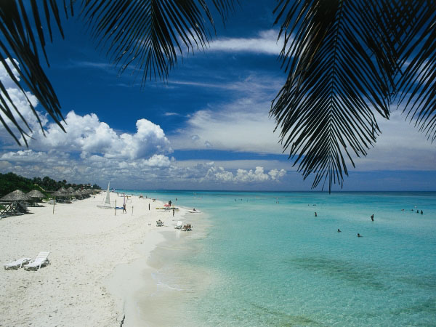
Клімат на острові тропічний , характерною є висока вологість протягом всього року.

Slide 8
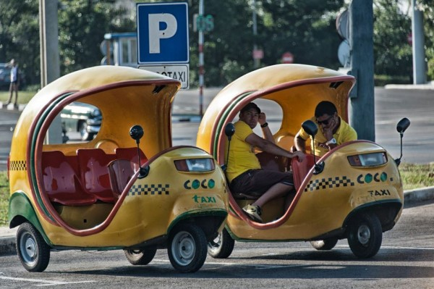
Куба — аграрно-індустріальна країна. Основні галузі промисловості: цукрова, нафтова, харчова, тютюнова, текстильна, хімічна, паперова, деревообробна, нікелева, цементна, сільськогосподарське машинобудування. Транспорт: залізничний, автомобільний, морський. Осн. мор. порти: Гавана, Сантьяго-де-Куба, Марієль, Сьєнфуегос, Нуевітас. Міжнародний аеропорт — в м. Гавана.

Slide 9
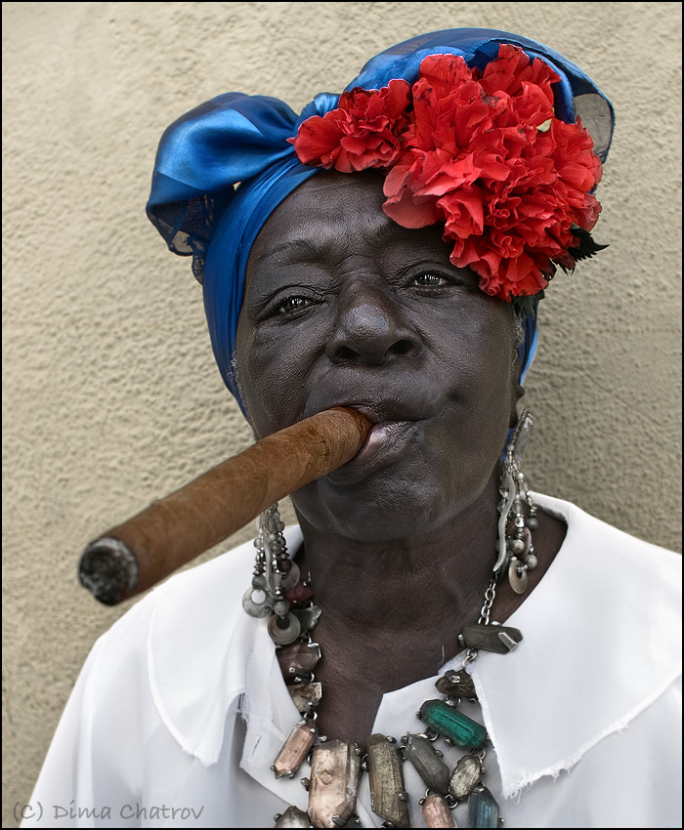
Нині населення Куби становить 11,184 млн осіб. Офіційні джерела свідчать про склад населення: 65% — представники білої раси, 12% — афроамериканці, 22% — мулати.

Slide 10
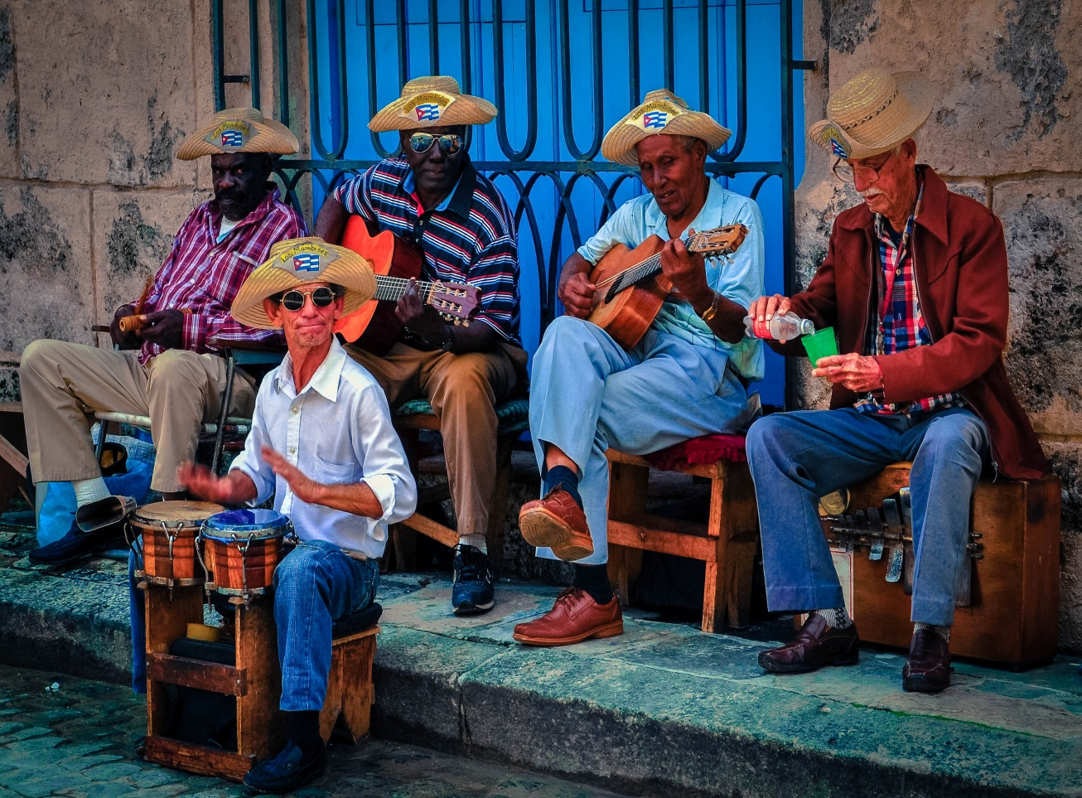
Однак інші джерела свідчать про те, що біле населення становить лише 40%, а решта людей, представлена, афроамериканцями і мулатами (здебільшого), а також китайцями, євреями, арабами, індіанцями й іншими. Періодично зростання населення сповільнюється внаслідок еміграції.

Slide 11
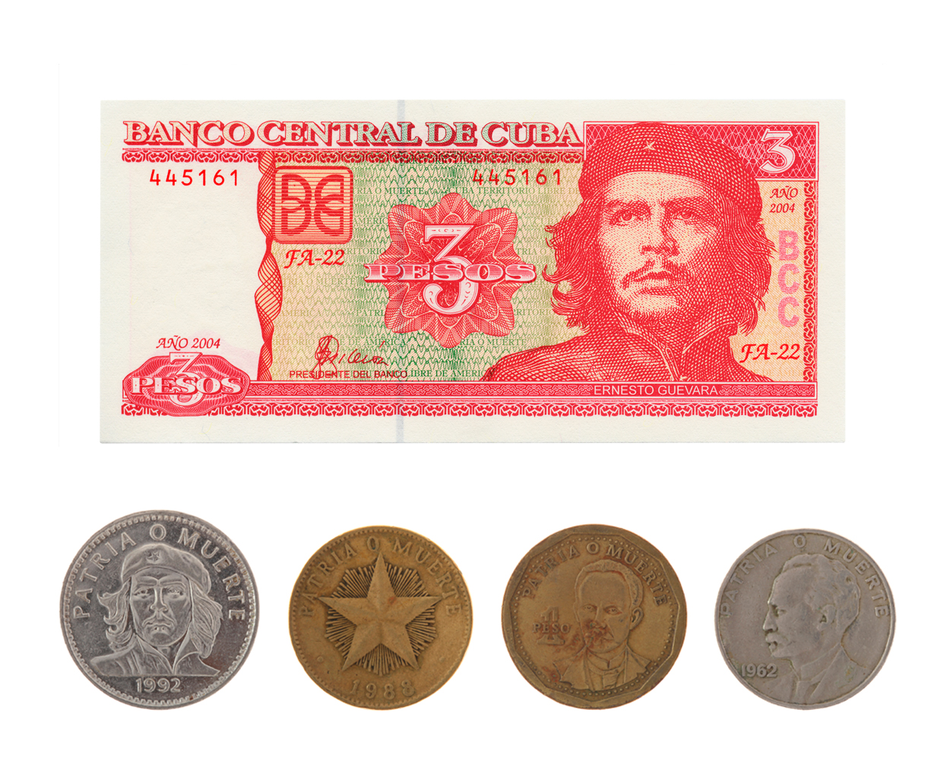
Кубинський песо

Slide 12
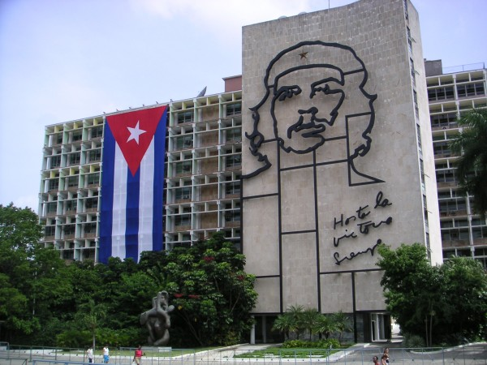

Slide 13
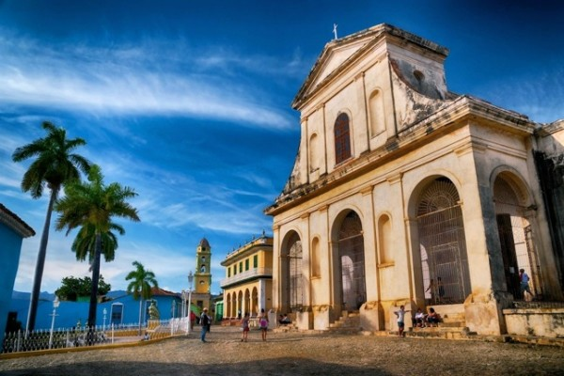

Slide 14
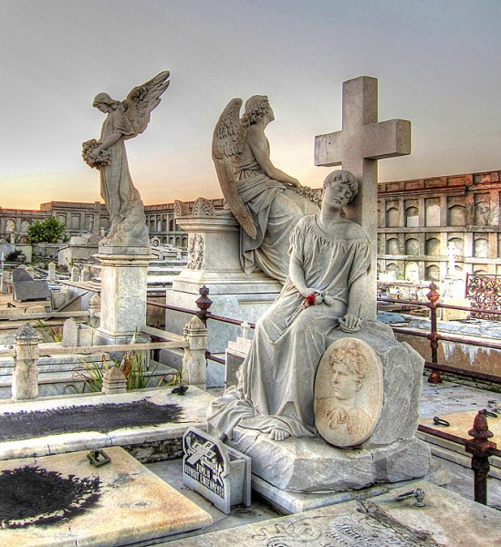

Slide 15
